Slide 1
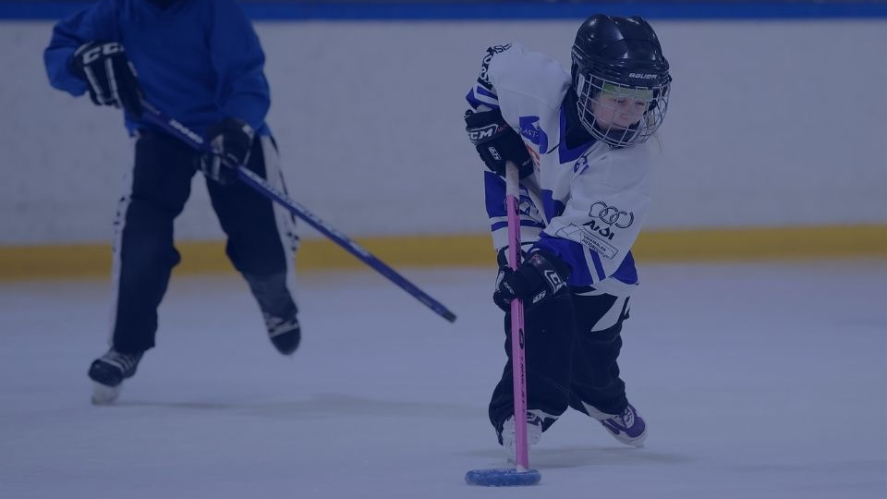

Slide 3
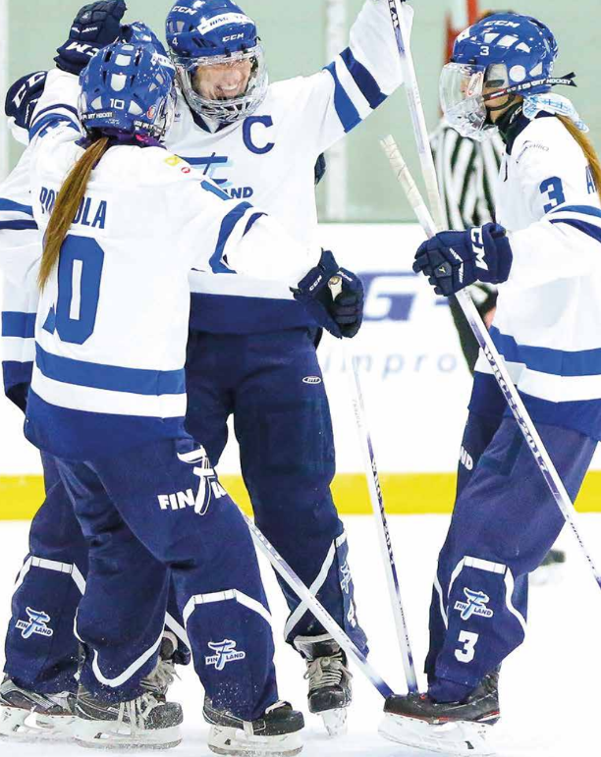
RINGETTE – nopea jääpeli
Ringette on vauhdikas jäälaji, jossa joukkuepelaaminen on isossa osassa. Ringette yhdistelee älyä, iloa ja luovuutta.
Peli on kotoisin Kanadasta ja Suomessa sitä on pelattu noin 40 vuotta.
Pelikenttänä käytetään jääkiekkokaukalota.
Pelivälineenä käytetään kumista rengasta eli rinkulaa.
Ringettemaila on suora maila ilman lapaa. Rengasta kuljetetaan laittamalla maila rinkulan keskelle.
Varusteiksi riittävät aluksi luistimet, kypärä ja kaulasuoja. Muita varusteita ovat esimerkiksi hanskat, polvi- ja kyynärsuojat sekä ringettehousut. Maalivahdin varusteet ovat samanlaiset kuin jääkiekossa.

Slide 4
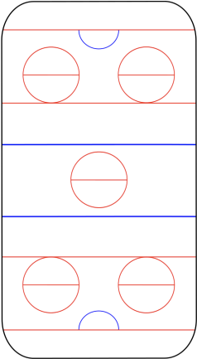
RINGETTE – säännöt lyhyesti
Ringetteä pelataan 5 vs 5 + maalivahdit.
Ringette on joukkuelaji, jossa korostuu syöttöpelaaminen.
Siniviiva tulee ylittää syöttämällä omalle joukkuekaverille. Ringetessä ei ole paitsiota eikä kentällä ole mahdollisuutta "yksinläpi“-pelaamiseen.
Ringetteviivat rajaavat pelialuetta, ainoastaan kolme ensimmäistä pelaajaa saavat mennä puolustus- tai hyökkäyspäähän.
Maalivahdin alueella saa pelata vain maalivahti.
Ringetessä ei saa taklata, joten vauhti ja taktikointi korostuu. Rikkeistä tuomitaan jäähy.
Renkaan voi ottaa pois toiselta pelaajalta laittamalla oman mailan renkaaseen ja vetämällä tai napauttamalla omalla mailalla vastustajan mailan alapuolelle.
Pelin voittaa se joukkue, joka on tehnyt enemmän maaleja.

Slide 5
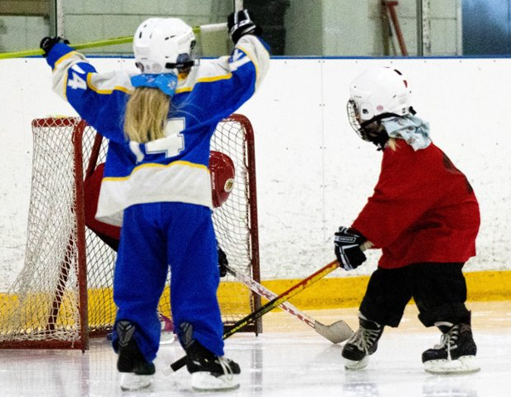
RINGETTE – sopiva harrastus kaikille!
Ringetteä pelaa Suomessa noin 4000 harrastajaa ja harrastajia löytyy luistelu- ja ringettekoululaisista aktiivisiin aikuisharrastajiin ja lajin huipulle tähtääviin urheilijoihin.
Ringeten parista löytyy paljon tehtävää, jos ei itse halua pelata, mahdollista on esimerkiksi toimia valmentajana tai tuomarina.
Suomi on tällä hetkellä ringeten hallitseva maailmanmestari. Ringettemaajoukkue toi Suomeen palloiluhistorian ensimmäisen maailmanmestaruuden vuonna 1994. Suomi on voittanut maailmanmestaruuden 8 kertaa!
Ringette on yksi harvoista urheilulajeista, joka on alkujaan kehitetty nimenomaan naisille ja tytöille.
Kilpatasolla ringetteä saavat pelata vain naiset, mutta harrastetasolla se sopii kaikille!

Slide 6
RINGETTE – miten lajin voi aloittaa?
Ringette sopii kaikille ja kaikenikäisille.
Lajin aloitus on helppoa; pelivälineen eli renkaan hallinta onnistuu heti ja onnistumisia saa jo ensimmäisillä kerroilla.
Ringette- ja luistelukoulussa (yli 4-vuotiaat) opetellaan luistelutaitoja ja ringeten alkeita pelien ja leikkien avulla.
G- ja F-juniorit (alle 11-vuotiaat) pelaavat alueellisia turnausmuotoisia sarjoja.
E- ja D-juniorit (11-14-vuotiaat) pelaavat alueellisia sarjoja.
C-juniorit (14-15-vuotiaat) ja B- juniorit (16-18-vuotiaat) pelaavat valtakunnallista SM-sarjaa
Ykkössarja ja SM-sarja ovat aikuisten kilpasarjoja
Maajoukkuetoiminta nuorille ja aikuisille
Aikuisten harrasteringetteä voi pelata eri tasoilla

Slide 7
Oman seuran/joukkueen esittely
Tätä diasivua voi esittelijä käyttää ja muokata halutessaan
Tule rohkeasti mukaan valloittavan lajin pariin!
Apukysymyksiä:
Mikä harrastuksessani on parasta?​
Mikä on hauskin harrastusmuistosi?​
Kuinka muutkin pääsevät mukaan?
Seuran yhteystiedot:
Notes:
Olisko videoita millä esitellä

